Slide 1
小学5年生 ITブートキャンプ AI編
はじめてのAIプログラミング
株式会社 jig.jp 取締役 創業者
神山まるごと高専 技術教育統括ディレクター
福野泰介 @taisukef

Slide 2
AIとは？

Slide 3
Artificial Intelligence
アーティフィシャル インテリジェンス
人工知能

Slide 4
そもそも、知能って何？
検索してみよう！

Slide 5
考える
→ AI
入力
出力
見る、読む、聞く、感じる
話す、書く、描く、動く

Slide 6
考えているのはどこ？

Slide 7
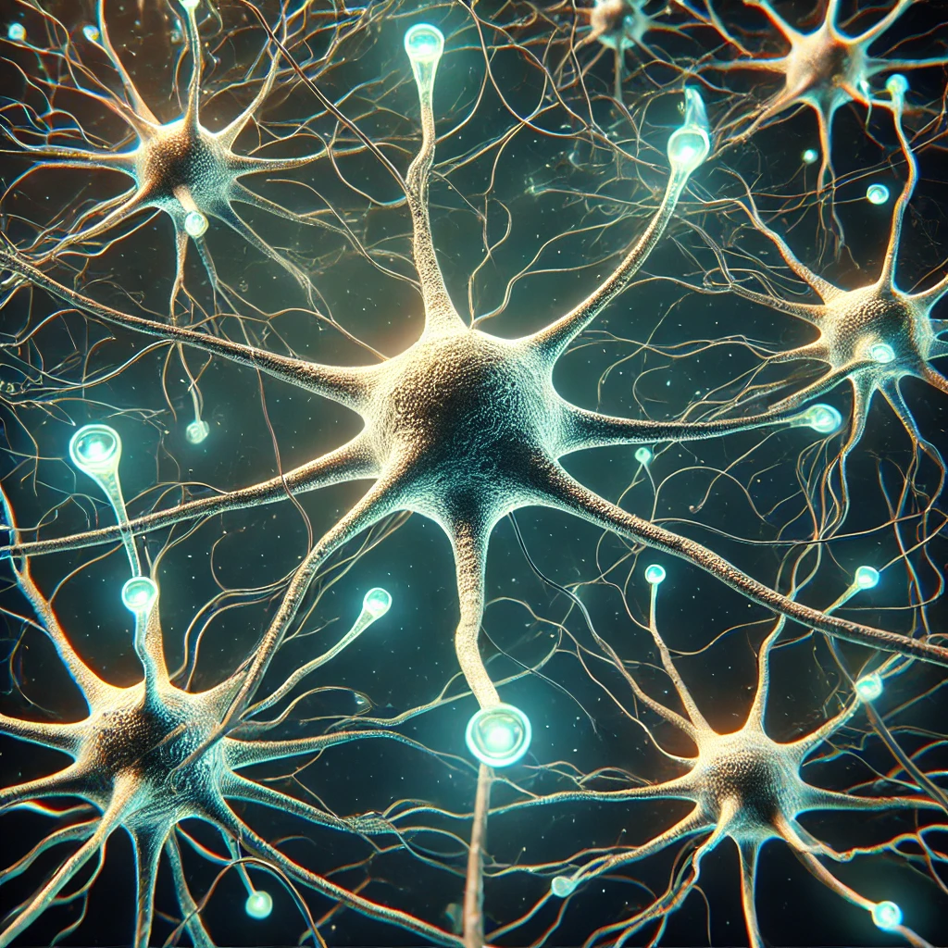

脳内
約1000億個の神経細胞
シナプス（つながり）約100兆
人間の脳

Slide 8
神経細胞をモデル化

Slide 9
入力1
出力
入力2

Slide 10
←神経細胞／ニューロン
（脳内に1000億個）
入力1
出力
入力2
←シナプス
（脳内に100兆本）

Slide 11
じゃんけんAIをつくろう！

Slide 12
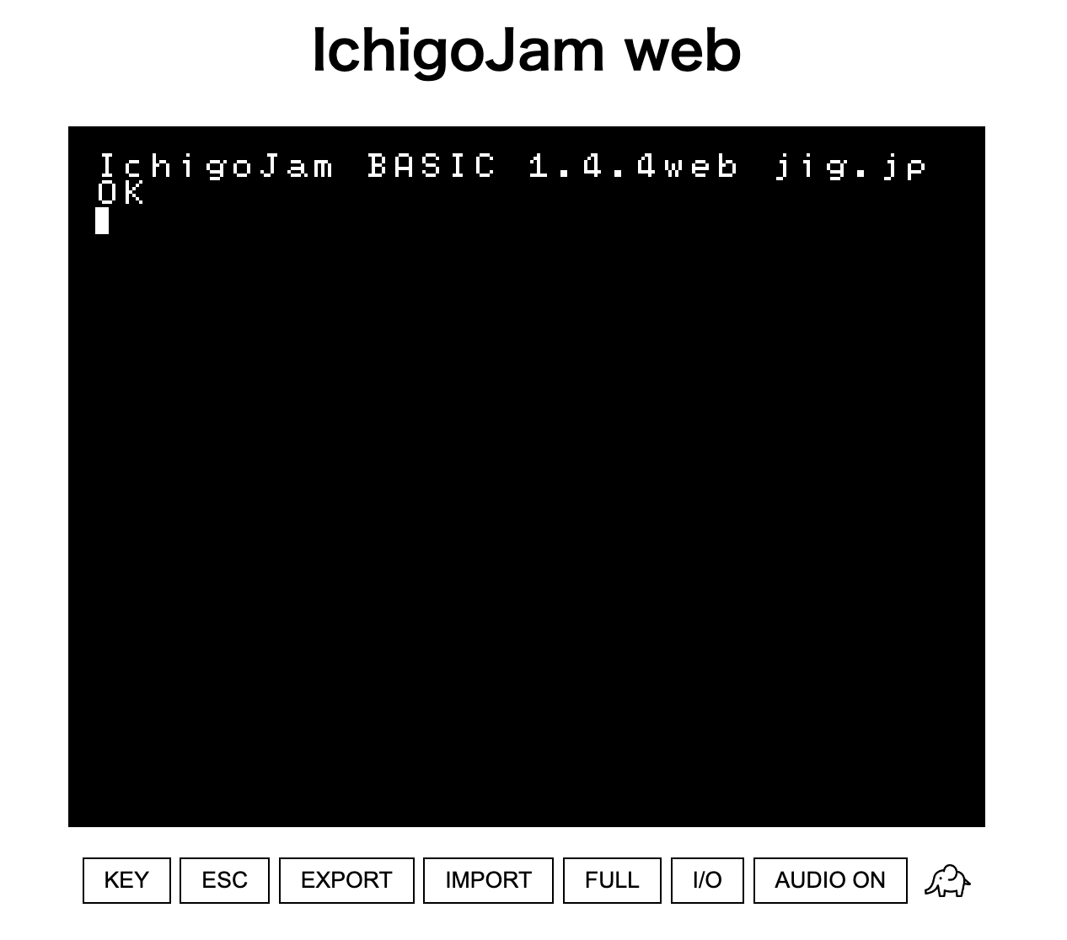

「IchigoJam web」
で検索！
iPadで動く、IchigoJam！
LED1 でどうなる？
https://fukuno.jig.jp/app/IchigoJam/

Slide 13
IchigoJam BASIC
OK
てんめつしているのは、カーソル

Slide 14
IchigoJam BASIC
OK
A
キーボードで「A」と、うってみよう

Slide 15
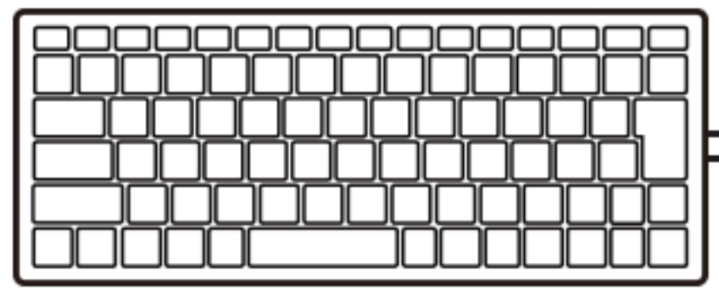
IchigoJam BASIC
OK
A
A
エンターキー

Slide 16
IchigoJam BASIC
OK
A
Syntax error
A
エンターキー

Slide 17

?
シラナイ
コトバダナー
A
Syntax error
（エー、エンター）
（シンタックス エラー）

Slide 18
LED1
1
E
D
L
L E D 1 エンター

Slide 19
!
シッテル！
OK
LED1
（オーケー）
（エルイーディー、ワン、エンター）

Slide 20
LED0
0
E
D
L
L E D 0 エンター

Slide 21

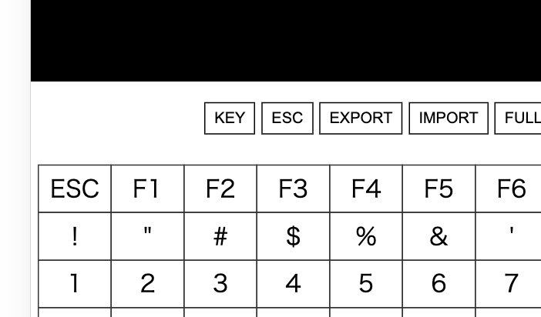
Shift+9
Shift+0
0 | ぐー
1 | ちょき
2 | ぱー
10 A=RND(3)
20 INPUT N
30 ?A,N
Shift+/
コンマ
F5をタッチしてRUN！
?
/
shift
+
?

Slide 22
0 | ぐー
1 | ちょき
2 | ぱー
40 GOTO10
F5をタッチしてRUN
くりかえしできるよ！

Slide 23
ESCをタッチしてbreak（ブレイク）
0 | ぐー
1 | ちょき
2 | ぱー
10 A=N
F5をタッチしてRUN
あなたのてを、まなぶよ！

Slide 24
ESCをタッチしてbreak（ブレイク）
0 | ぐー
1 | ちょき
2 | ぱー
25 A=(N+1)%3
F5をタッチしてRUN
おまけ！

Slide 25
AI
入力
出力
じゃんけんの手
じゃんけんの手

Slide 26
高度なAIはどうなってる？

Slide 27
AI
入力
出力
画像
名前

Slide 28
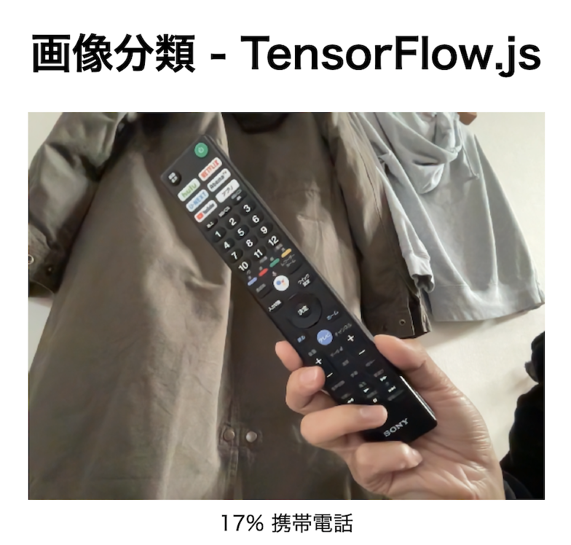

https://ss.sabae.cc/1288.html

Slide 29
とがり
耳
猫
らしさ
活動
量

Slide 30
とがり
耳
掛け算
足し算
猫
らしさ
掛け算
活動
量

Slide 31
掛け算
とがり
耳
x0.5
足し算
猫
らしさ
掛け算
x-0.5
活動
量

Slide 32
耳がとがっていて、活動量少ない
掛け算
とがり
耳
x0.5
=0.5
1
0.5+0.5
足し算
猫
らしさ
掛け算
1
=0.5
x-0.5
活動
量
-1
猫っぽい！

Slide 33
耳がとがって少、活動量少ない
掛け算
とがり
耳
x0.5
=0
0
0+0.5
足し算
猫
らしさ
掛け算
0.5
=0.5
x-0.5
活動
量
-1
猫かな？

Slide 34
耳がとがって少、活動的
掛け算
とがり
耳
x0.5
=0
0
0-0.5
足し算
猫
らしさ
掛け算
-0.5
=-0.5
x-0.5
活動
量
1
猫じゃなさそう

Slide 35
たくさん見て、パラメータを調整する
x？
パラメータ
とがり
耳
?
足し算
猫
らしさ
?
x？
活動
量
?
これが学習

Slide 36
状況1
答
状況2

Slide 37
入力層
中間層
出力層
状況1
答
状況2

Slide 38
入力層
中間層
出力層
状況1
答
状況2

Slide 39
入力層
中間層
出力層
状況1
答
状況2

Slide 40
入力層
中間層
出力層
状況1
答
ディープラーニング
＝深層学習
状況2

Slide 41
機械学習（マシンラーニング / ML）
＝
深層学習（ディープラーニング）
＝
AI実現法の主流

Slide 42
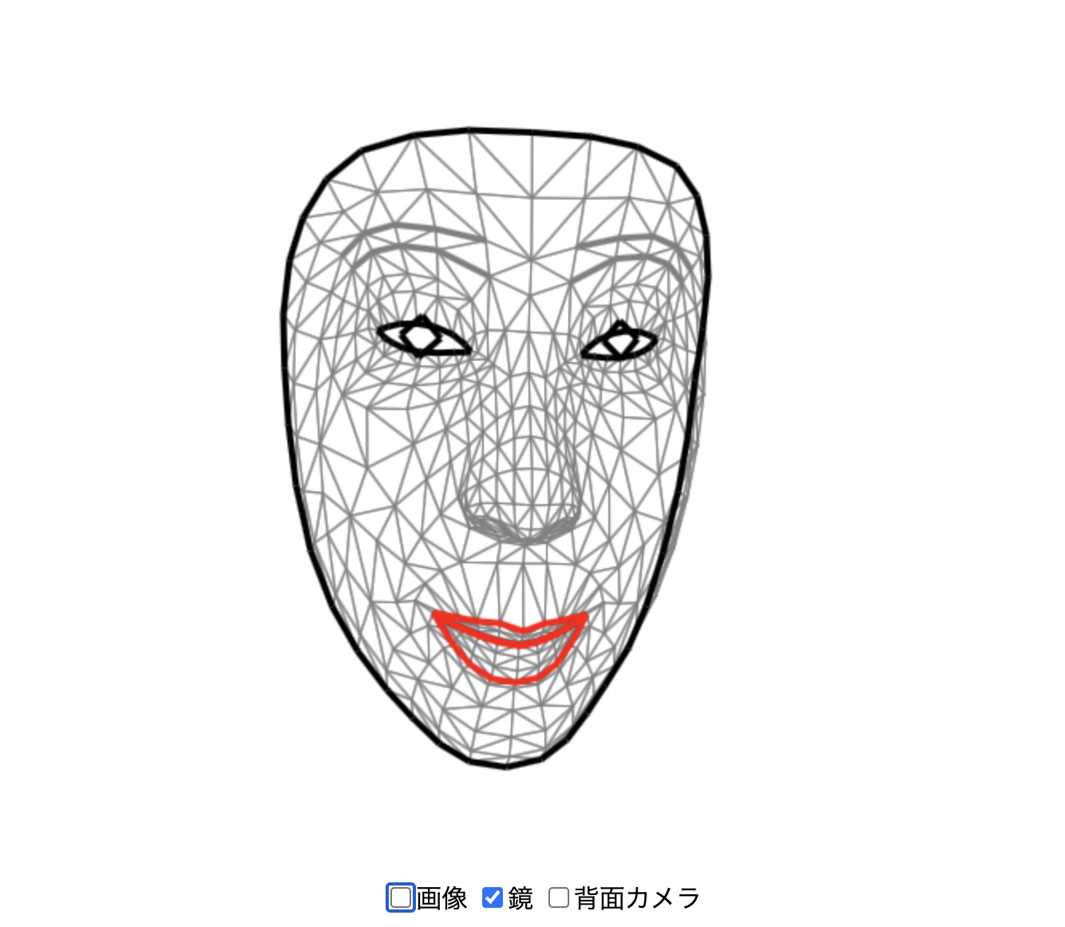

FaceMesh - TensorFlow.js
https://ss.sabae.cc/1287.html

Slide 43
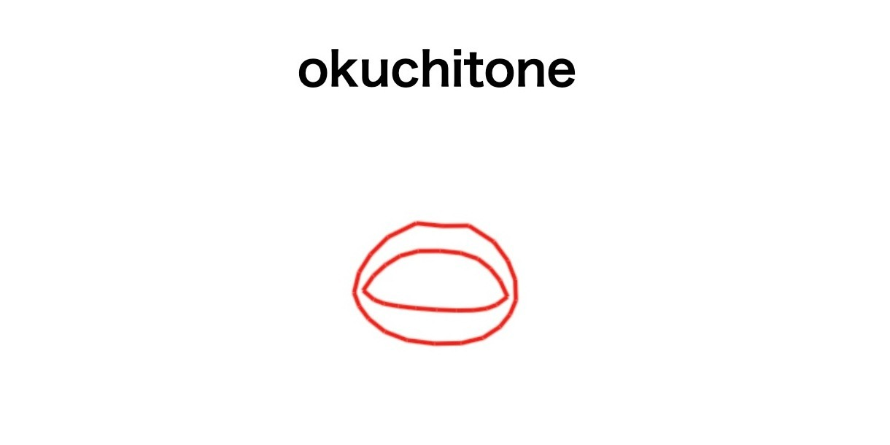

https://code4fukui.github.io/okuchitone/

Slide 44
ひとやすみ

Slide 45
コンピューターの本質
計算
入力
出力
数
数

Slide 46
これがコンピューター！
おねだん、100円！

Slide 47
CPU
100円のコンピューター
1秒間に何回計算できるでしょう？
画像、LPC1114 秋月電子

Slide 48
CPU
1秒に5000万回
画像、LPC1114 秋月電子

Slide 49
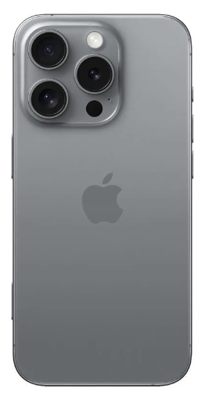
IchigoJam | iPhone 16 Pro | NVIDIA RTX4090 | スパコン 富岳
5000万回 | 35兆回 | 1400兆回 | 44京回
IchigoJam 何台分？→ | 70万台分 | 2800万台分 | 88億台分
1500円 | 16万円 | 30万円 | 1100億円
CC BY IchigoJam
(C)Apple
(C)NVIDIA
(C)RIKEN

Slide 50
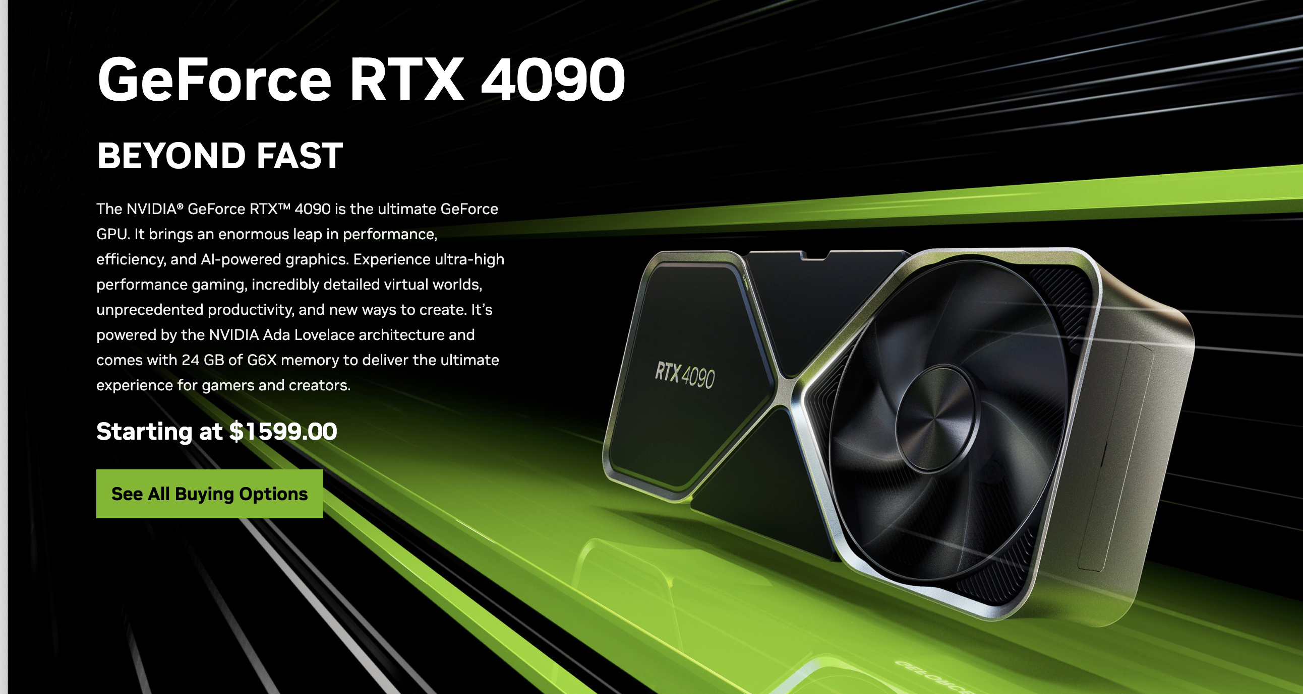
https://www.nvidia.com/en-us/geforce/graphics-cards/40-series/rtx-4090/
30万円のコンピューター
何個のスイッチでできているでしょう？
※１スイッチ＝１トランジスタ、とする
画像、NVIDIA

Slide 51
https://www.nvidia.com/en-us/geforce/graphics-cards/40-series/rtx-4090/
760億個
脳の神経細胞の数の76%！
ただし、つながりの数はまだ圧倒的に少ない
画像、NVIDIA

Slide 52
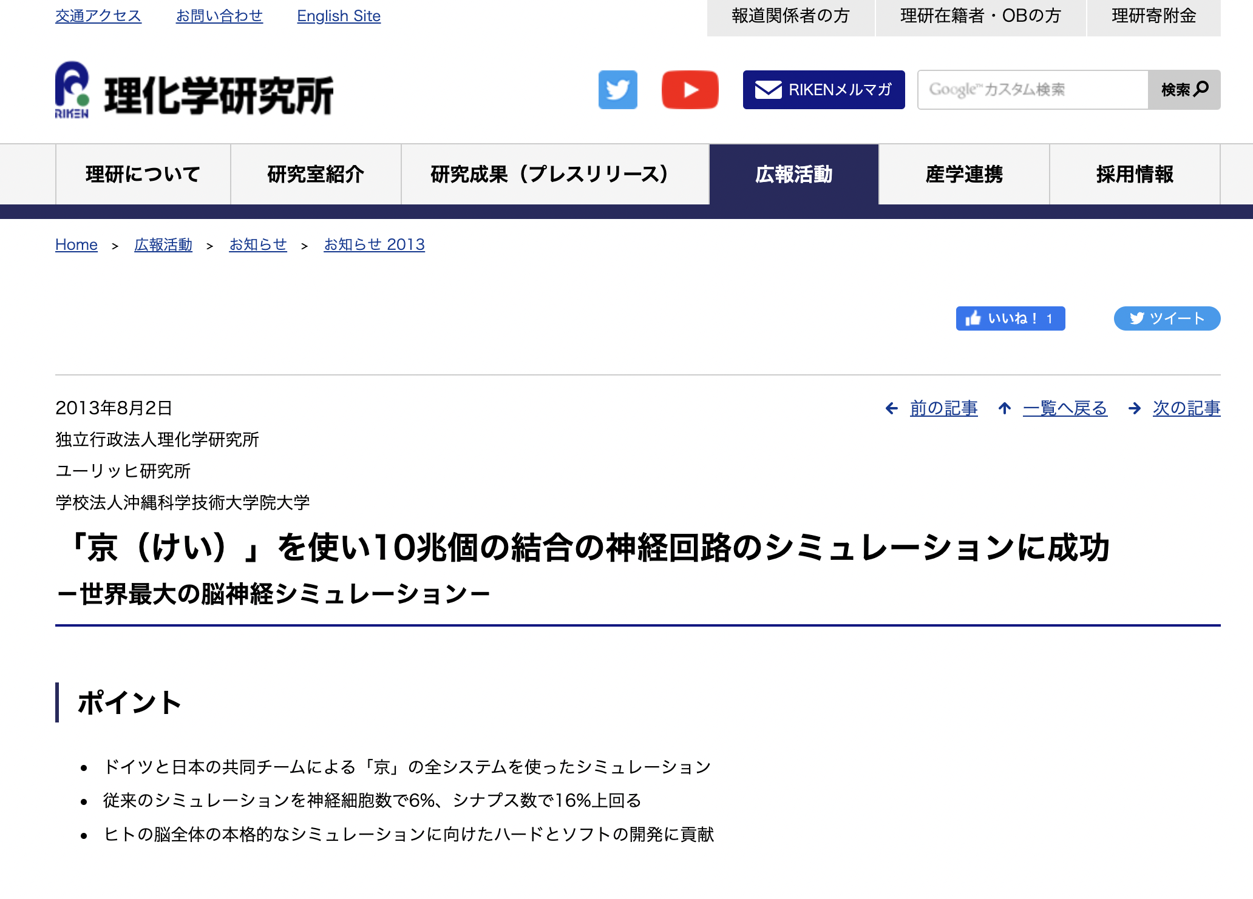
2013年
スパコン京で
つながり10兆個
1/10脳で
シミュレーション
https://www.riken.jp/pr/news/2013/20130802_2/

Slide 53
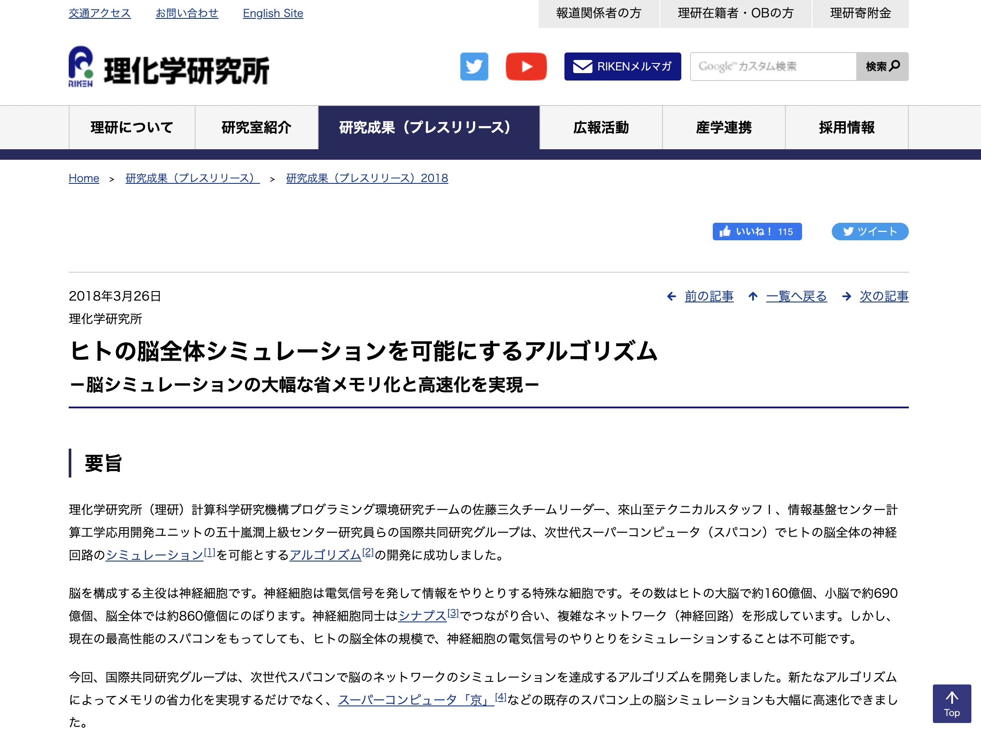
2018年
スパコン富岳用
人間の脳全体
シミュレーション開発
https://www.riken.jp/press/2018/20180326_1/index.html
続報待ち遠しい！

Slide 54
コンピューターが
膨大な学習が可能になった！

Slide 55
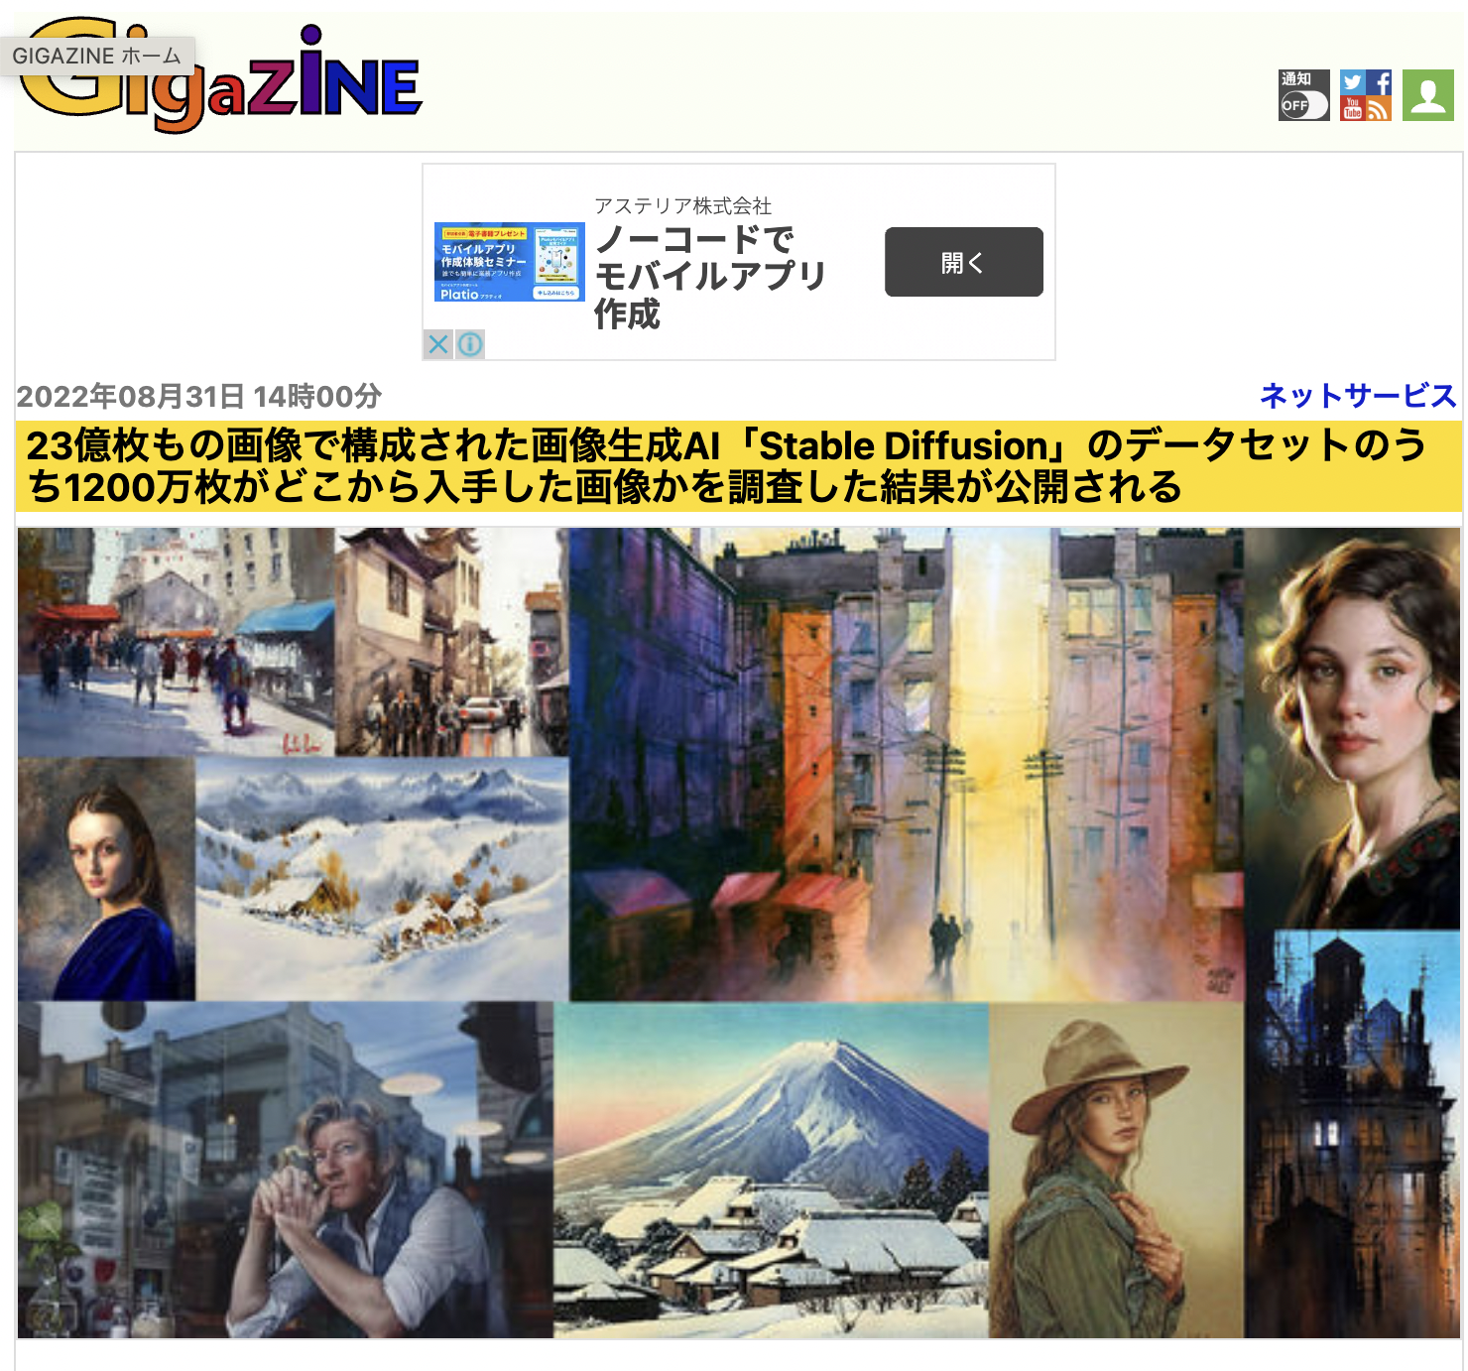
「Stable Diffusion」は
23億枚の画像とテキストで学習
コンピューターを学習させる人
https://gigazine.net/news/20220831-exploring-stable-diffusions/

Slide 56

IchigoJam育ての親
まったさん生成
https://yrm.shizentai.jp/

Slide 57


IchigoJam育ての親、まったさん生成
https://yrm.shizentai.jp/

Slide 58
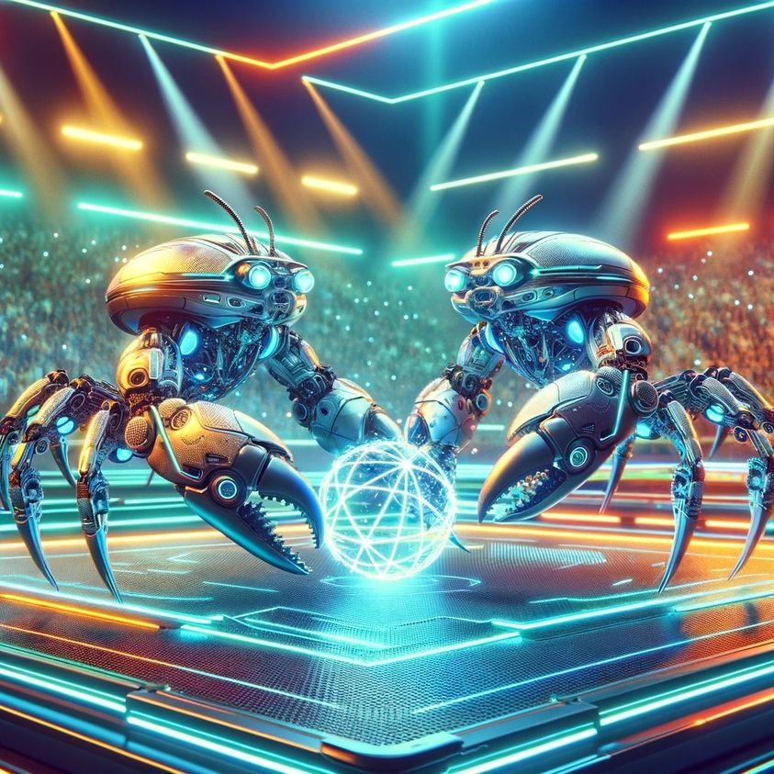
IchigoJam育ての親
まったさん生成
何のポスターでしょう？
https://yrm.shizentai.jp/

Slide 59
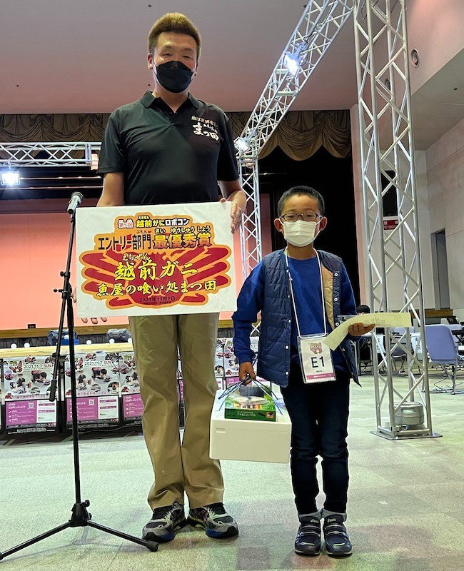
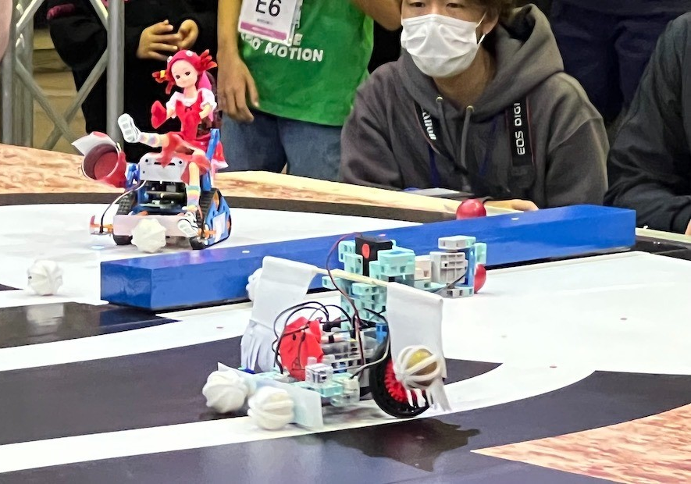

鯖江東小「かに丸」
第5回 越前がにロボコン
エントリー部門
優勝！

Slide 60
AIは会話できる？

Slide 61
文章も数になる
＝計算できる！

Slide 62
「IchigoJam web」
で検索！
?ASC(“A”)
?CHR$(65)
https://ichigojam.github.io/web/

Slide 63
「IchigoJam web」
で検索！
https://ichigojam.github.io/web/
FORI=0TO255:?CHR$(I);:NEXT

Slide 64
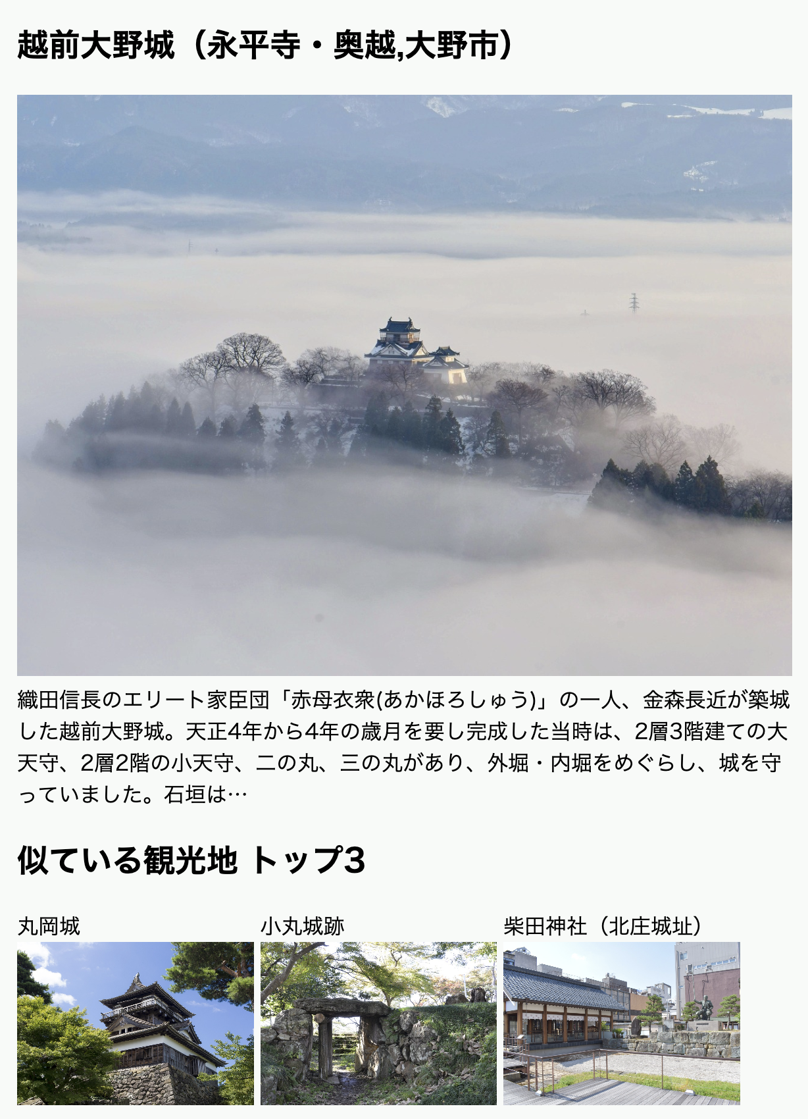

福井観光スポット
似たもの探し
https://code4fukui.github.io/fukui-spot-similar/

Slide 65
2022年、会話できるAI
ChatGPT登場

Slide 66
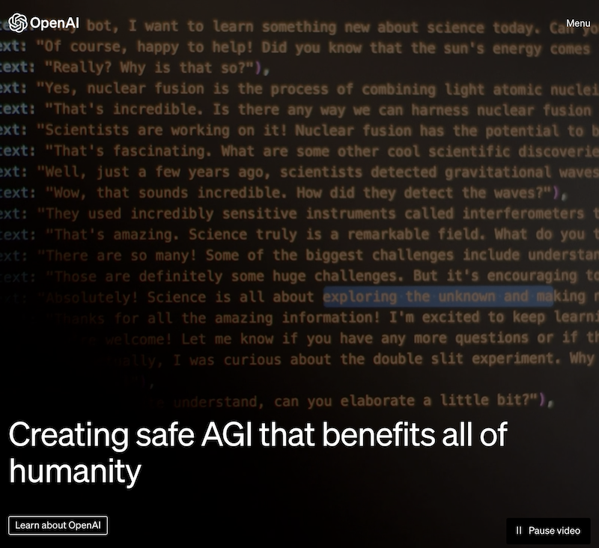
2022年
OpenAI社が発表
文章生成AI
ChatGPTが話題！
全人類のための
安全なAGIを創っている

Slide 67

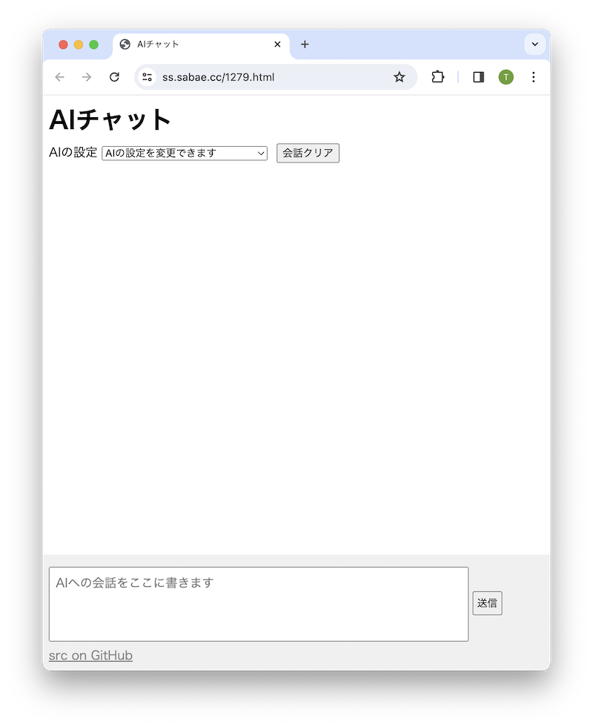
https://aichat.sabae.cc/chat.html
Code for FUKUI によって一時的に立ち上げているサービス
※開いてから1時間だけ使えます

Slide 68
なかなかすごい！

Slide 69
なぜAIは
文章が生成できる？

Slide 70
冬、私は「 」を食べます。

Slide 71
質問に答える
＝
質問文に続く文章を出力する
ユーザー: 昨日何食べた？
システム: カツ丼を食べました
↓
ユーザー: 昨日何食べた？
システム: 「 」

Slide 72
ChatGPT3.5 が学習した文字数
45兆文字！
原稿用紙 1000億枚
厚さ0.1mmとして、高さ1万km
（地球の直径1.2万km）

Slide 73
多量なニューロン
多量なパラメータ
複雑な
了解
文章を
適当に
作れ！
作るよ

Slide 74
パラメータ数比較
Llma 2 7B → Youri 7B | GPT3.5 | GPT4o | 人間の脳
Meta社 | OpenAI社 | OpenAI社 | 人類
70億 | 1750億 | 1.7兆？ | 100兆
家庭で動く | 無料 | 有料 | 持ってる！

Slide 75
AIの限界

Slide 76
AIのハルシネーション
AIが幻覚を見ているかとように
もっともらしい嘘をつく現象のこと

Slide 77
ハルシネーション探し！

Slide 78
AIが学習したもので
答えが変わる

Slide 79
AIの活用方法

Slide 80
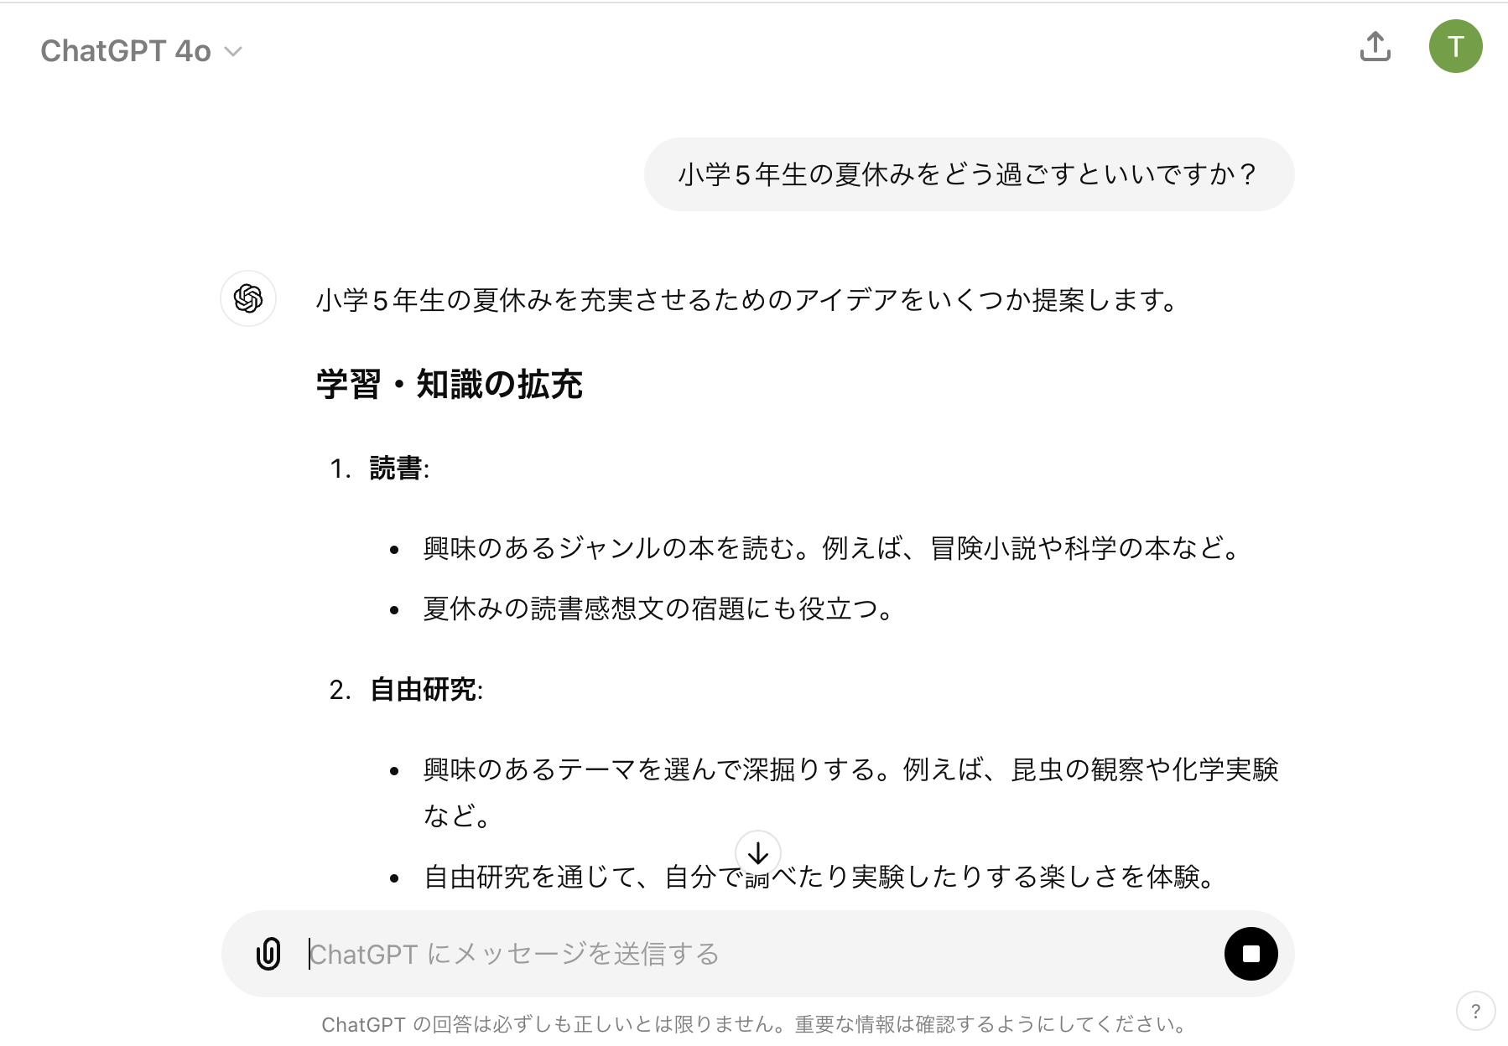

Slide 81
英語の話し相手になってもらう
https://fukuno.jig.jp/3871

Slide 82
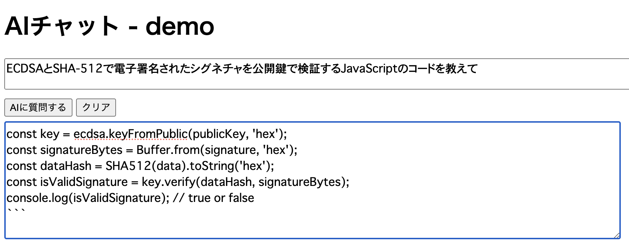
プログラミングを助けてくれる
いままで、検索する、英語公式ドキュメントを見る
↓
普通に日本で質問する

Slide 83
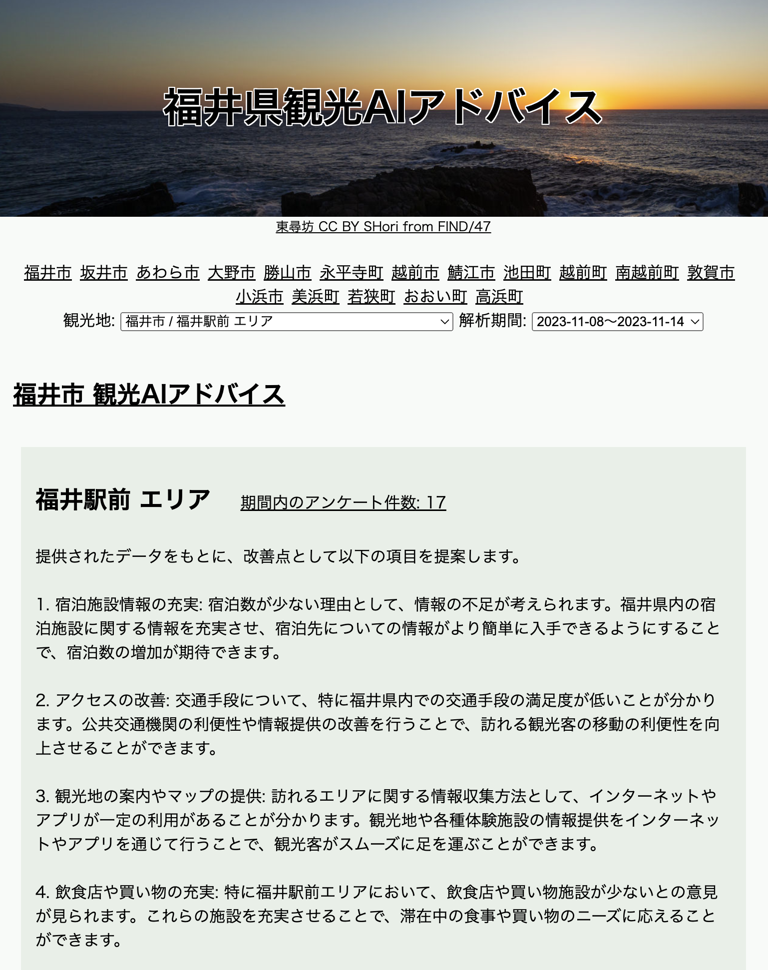
観光地向けのアドバイスを
エリア別の観光アンケート
オープンデータから生成
https://code4fukui.github.io/fukui-kanko-advice/

Slide 84
AIとの付き合い方

Slide 85
宿題を
親にやってもらうのは、あり？

Slide 86
電卓と一緒

Slide 87
AIもコンピューターも
自分の得意を伸ばす道具

